Slide 1
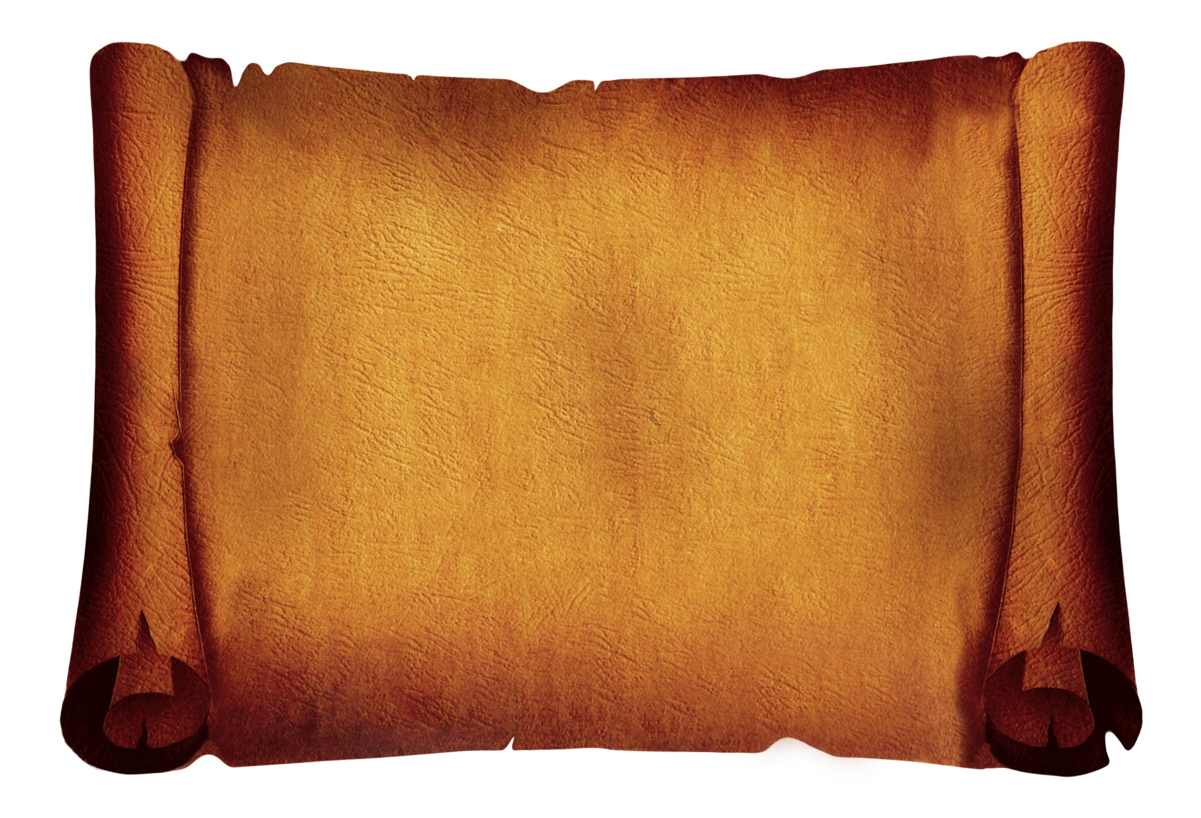
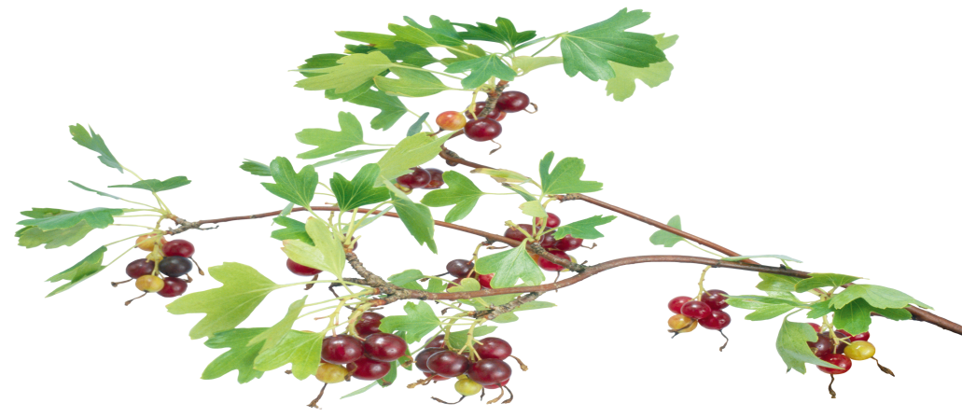
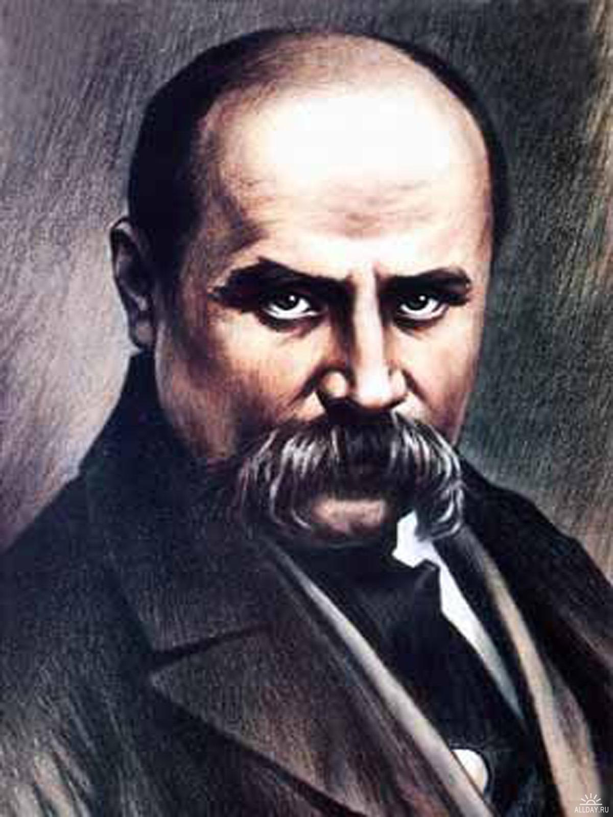
Шляхами Кобзаря

Slide 2
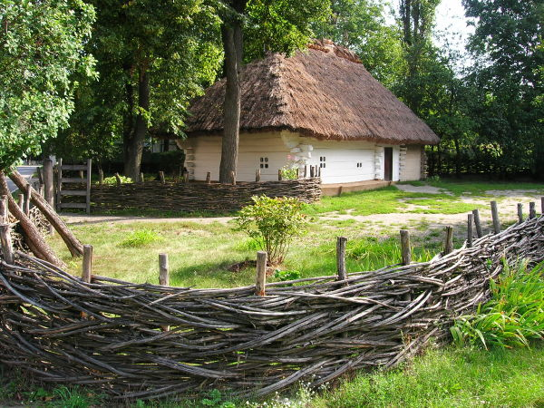
Моринці – село Кобзаря
У дитинстві та юності Тарас неодноразово бував у Моринцях. Він часто описував село у своїх творах. А описувати було що, адже, розкидане на численних пагорбах, воно і нині дуже красиве. Тут розташована садиба-музей видатного Кобзаря.

Slide 3
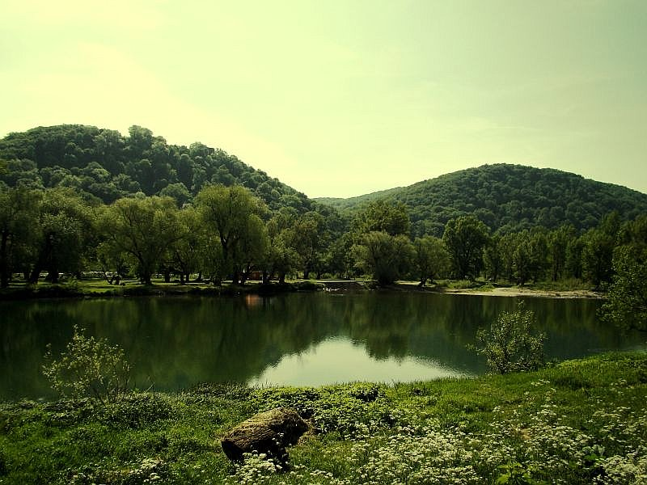
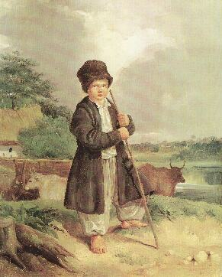
Дитячі та юнацькі роки
Народився 9 березня 1814 року у селі Моринці Звенигородського повіту Київської губернії (нині село Звенигородського району Черкаської області) в закріпаченій селянській родині Григорія Івановича Шевченка та Катерини Якимівни Бойко. У Тараса було 2 брати і 4 сестри. Юний талант рано став сиротою — мати померла, коли йому було 9 років, батько — у 12 років. Дитинство Шевченко провів у селах Моринці та Кирилівка, які належали його поміщику, генерал-лейтенанту Василю Васильовичу Енгельгардту. Інтерес до малювання і поезії у Тараса Шевченка проявився з самого дитинства.

Slide 4
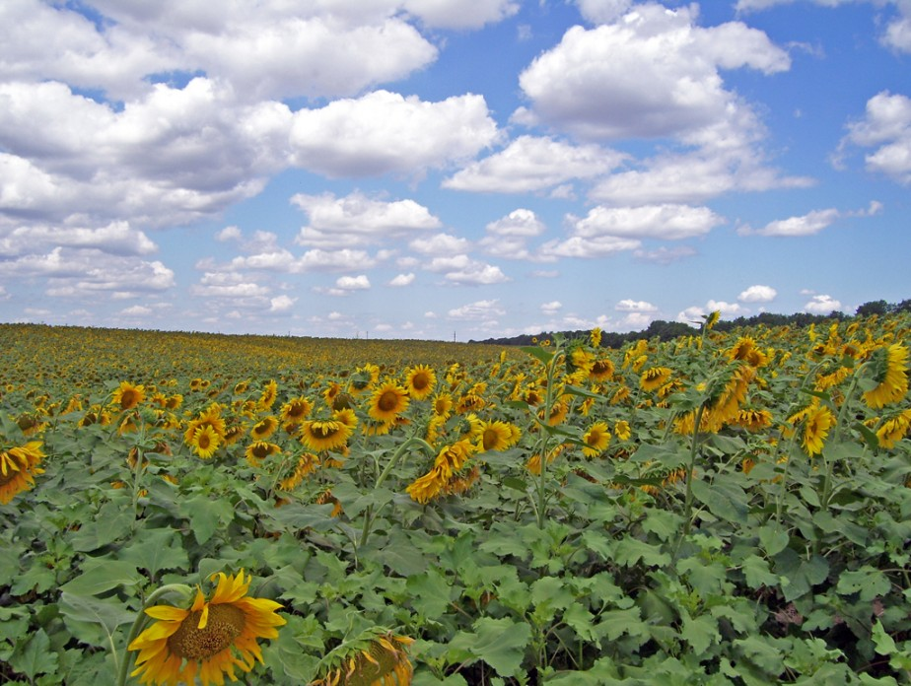
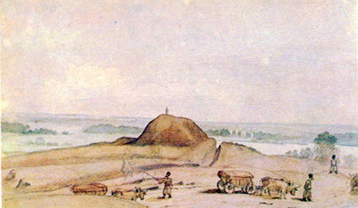
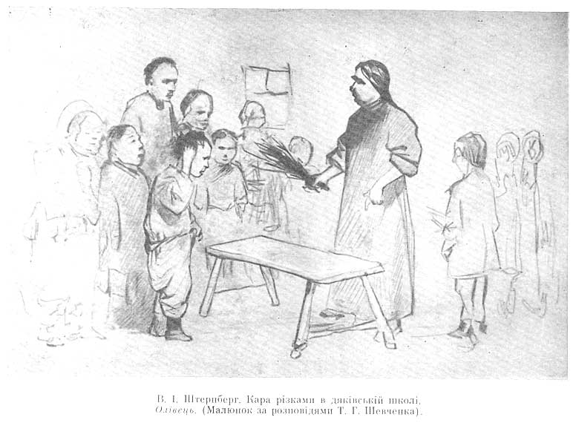
Весняного дня родина Шевченків сиділа за вечерею сумна – пропав Тарас.Зарипіли десь вози; вдарила луною пісня. Всі забули на деякий час про хлопця, заворушились – чумаки! – повиходили назустріч. Аж тут Катря побачила його. Почали допитуватись, де був. Хлопець і розповів, що заблукав, стрів чумаків, вони посадили його на віз, дали батіг у руки та й привезли додому.
Зі спогадів Тараса Шевченка
Тарас у свої вісім років вже підспівував старшим. Якось почув це дяк та й став питати, хто так підспівує. Григорій Шевченко похвалився, що його син Тарас, і попросив взяти хлопця до школи, бо охочий той до книжки. Так, з осені почалось його школярське життя. Нудна й тяжка була наука тоді у школах: з-під різок, по церковних книжках. Але Шевченко брався до цієї науки охоче.
Покарання різками в дяківській школі

Slide 5
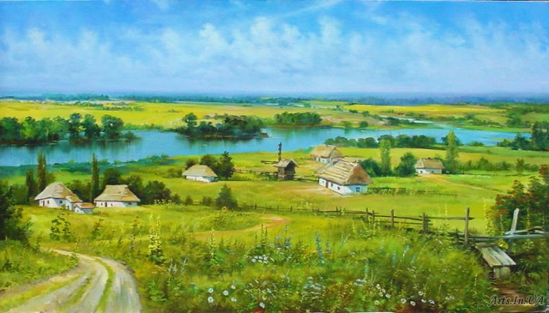
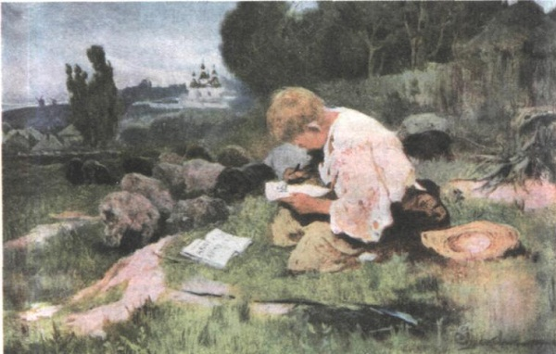
Мені тринадцятий минало.
Я пас ягнята за селом.
Чи то так сонечко сіяло,
Чи так мені чого було?
Мені так любо, любо стало,
Неначе в Бога......
Уже прокликали до паю,
А я собі у бур’яні
Молюся Богу... І не знаю,
Чого маленькому мені
Тойді так приязно молилось,
Чого так весело було.
Господнє небо, і село,
Ягня, здається, веселилось!
І сонце гріло, не пекло!

Slide 6
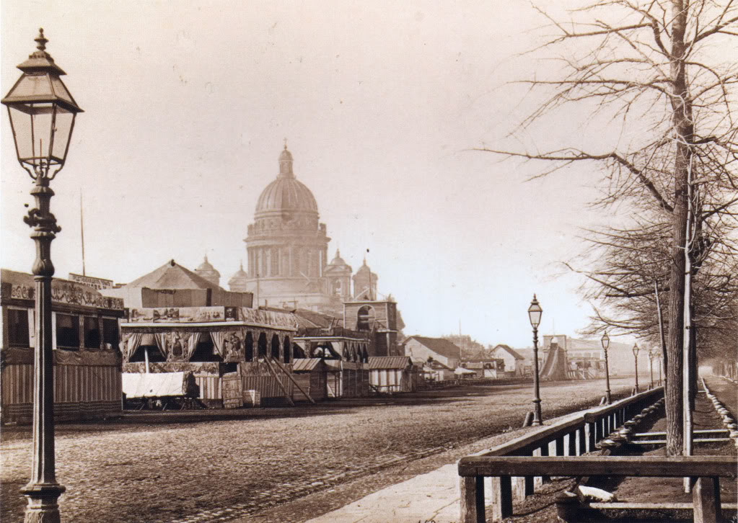
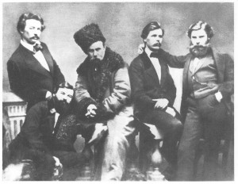
Шевченко у Петербурзі
Переїхавши 1831 року з Вільно до Петербурга, Енгельгардт взяв із собою Шевченка, а щоб мати зиск з невгамовного потягу юнака до малювання, віддав його в науку на 4 роки до живописця Василя Ширяєва, адже у великих панів було модою мати своїх «покоєвих художників». З цього часу і аж до 1838 року Шевченко живе у будинку Крестовського (тепер — Загородний проспект, 8), де наймав квартиру Ширяев. Ночами, у вільний від роботи час, Шевченко ходив до Літнього саду, змальовував статуї, тоді ж уперше почав писати вірші.

Slide 7
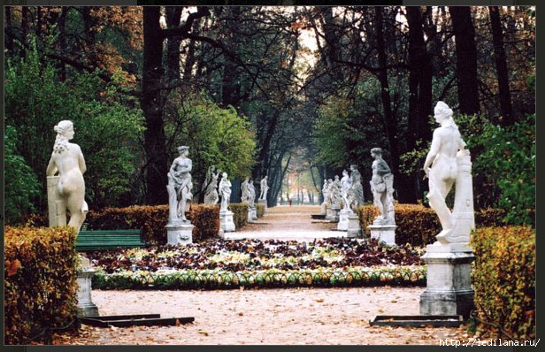
Світлими «білими» ночами Шевченко ходив у Літній сад змальовувати статуї. За цим заняттям якось застав його земляк, молодий художник Іван Сошенко. Вражений талантом юнака і його становищем кріпосного художника, Сошенко намагався всіляко допомагати Шевченкові.Він познайомив його з байкарем Є. Гребінкою, деякими учнями й викладачами Академії мистецтв, зокрема. славетним художником Брюлловим. Вони вирішили визволити його з кріпацтва.Брюллов
намалював портрет відомого поета В. Жуковського, який було розіграно в лотерею. На виручені гроші 22 квітня 1838 року Шевченко був викуплений на волю і незабаром став учнем Академії мистецтв. Його вчителем став Брюллов, під керівництвом якого Шевченко досяг значних успіхів.

Slide 8
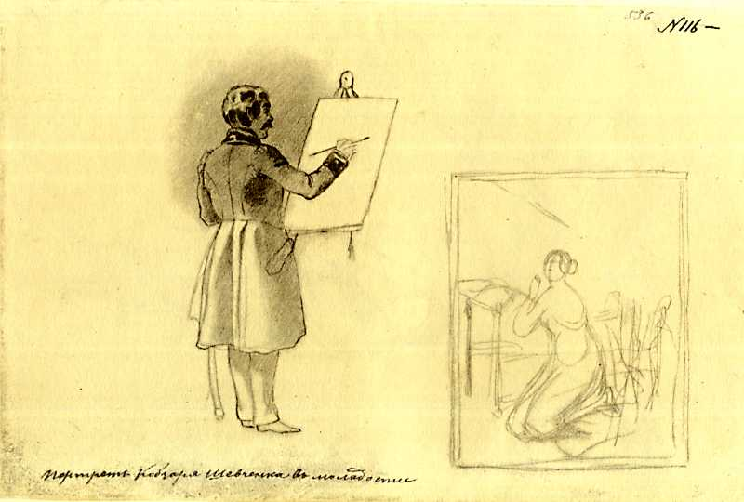
Тарас Шевченко в Академії Мистецтв
Настає чи не найсвітліша доба його життя, ті «незабвенные, золотые дни» , дні навчання в Академії мистецтв, про які він не раз згадуватиме у щоденнику, яким присвятить автобіографічну повість «Художник».Визволений з кріпацьких пут, зігрітий увагою й приязню багатьох представників російської творчої інтелігенції, насамперед К. Брюллова, Тарас перебуває в радісному відчутті стрімкого сходження до вершин творчості й знань, тішиться особистою свободою. «...Велике щастя буть вольним чоловіком, робиш, що хочеш, ніхто тебе не спинить», — пише він до брата Микити . «Самому теперь не верится, — згадував поет згодом ті незабутні дні, — а действительно так было. Я из грязного чердака, на крыльях перелетел в волшебные залы Академии художеств... я пользовался наставлениями и величайшего художника в мире» .

Slide 9
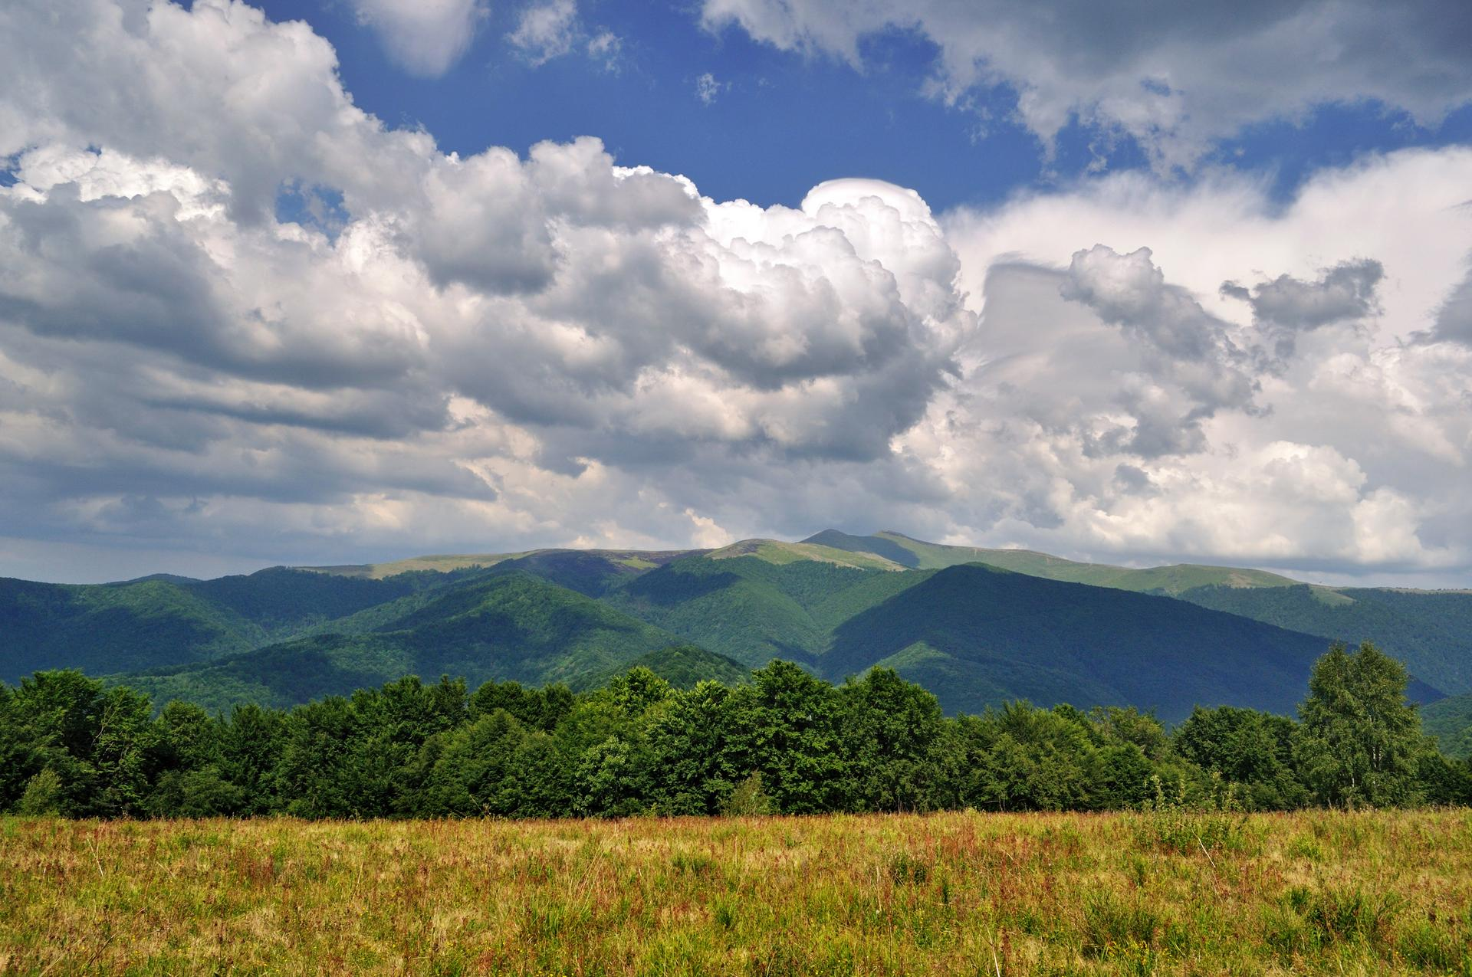
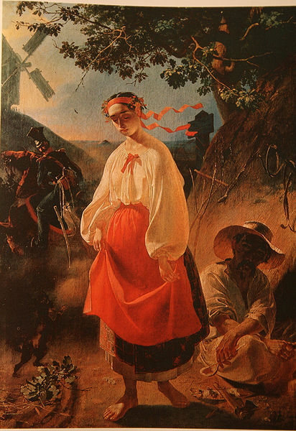
Не слухала Катерина
Ні батька, ні неньки,
Полюбила москалика,
Як знало серденько.
Полюбила молодого,
В садочок ходила,
Поки себе, свою долю
Там занапастила.
Кличе мати вечеряти,
А донька не чує;
Де жартує з москаликом,
Там і заночує.
Не дві ночі карі очі
Любо цілувала,
Поки слава на все село
Недобрая стала.
Нехай собі тії люде
Що хотять говорять:
Вона любить, то й не чує,
Що вкралося горе.
Прийшли вісти недобрії —
В поход затрубили.
Пішов москаль в Туреччину;
Катрусю накрили.
Незчулася, та й байдуже,
Що коса покрита:
За милого, як співати,
Любо й потужити.
Катерина (олія, 1842)

Slide 10
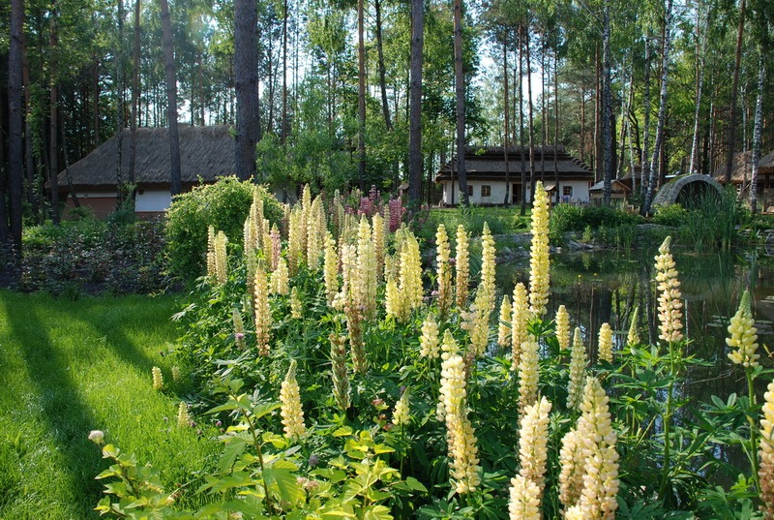
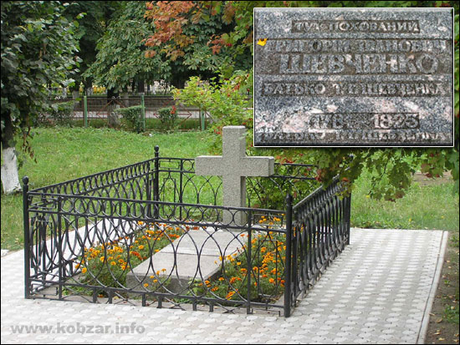
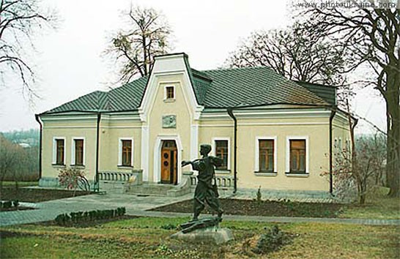
Повернення на Батьківщину
13 травня (25 травня) 1843 року Шевченко з Петербурга виїхав в Україну. Зупинився поет у Качанівці на Чернігівщині (маєток поміщика Григорія Тарновського). В червні 1843 побував у Києві, де познайомився з М. Максимовичем та П. Кулішем, і на Полтавщині відвідав Є. Гребінку. В липні 1843 року у с. Ковалівці Шевченко відвідує Олексія Капніста (учасник руху декабристів, син автора «Оди на рабство» і комедії «Ябеда»).
Обидва поїхали у місто Яготин до Миколи Рєпніна-Волконського оглянути галерею картин і на замовлення Григорія Тарновського зробити копію з портрета Миколи Рєпніна. Познайомився з Варварою Рєпніною. 20 вересня (2 жовтня) 1843 року гостює в рідному селі Кирилівці, Звенигородського повіту, на Київщині у сестри та братів

Slide 11
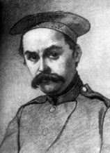
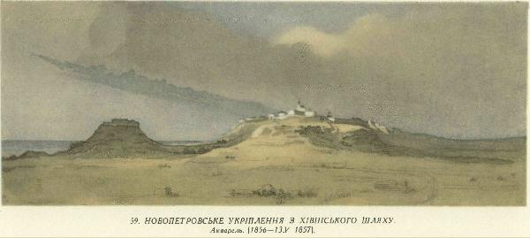
Арешт і заслання
У квітні 1846 року Тарас пристав до Кирило-Мефодіївського братства, таємної політичної організації, заснованої з ініціативи Миколи Костомарова. 27 листопада 1846 року Шевченко подає заяву на ім'я попечителя Київського навчального округу про зарахування на посаду вчителя малювання у Київському університеті Святого Володимира, на яку його затвердили 21 лютого 1847. У березні 1847 року, після доносу, почалися арешти членів братства. Шевченка заарештували 5 квітня 1847, відправили під конвоєм до Петербурга й ув'язнили в казематі так званого Третього відділу. Під час допитів поет виявив неабияку мужність і незалежність: він не зрікся своїх поглядів і не виказав нікого з братчиків. Перебуваючи біля двох місяців за ґратами, Шевченко продовжував писати вірші, що їх згодом об'єднав у цикл «В казематі». Серед в'язничних мурів, чекаючи кари, Шевченко зміг написати таку рідкісну перлину лірики, як вірш «Садок вишневий коло хати
Шевченка, у якого під час обшуку знайшли альбом поезій «Три літа», покарали набагато тяжче, ніж інших притягнених до слідства братчиків: заслали в солдати до Оренбурга. На вироку Микола І власноручно дописав: «Під найсуворіший нагляд і з забороною писати й малювати». В Орській фортеці всупереч суворій забороні, Шевченко продовжував крадькома малювати і писати вірші, які йому вдалося переховати й зберегти в чотирьох «захалявних книжечках»

Slide 12
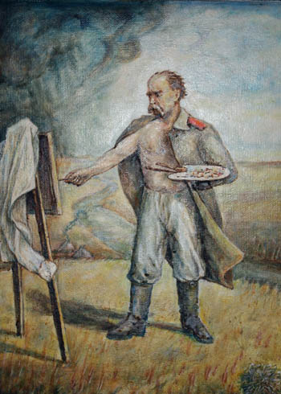
Новопетровська фортеця
Семирічне перебування поета в Новопетровській фортеці — це найважчі часи в його житті. Населення Новопетровського складалося із солдат, а це була «найбідніша, найжалюгідніша верства у нашому отєчестві», із офіцерів – мерзотників армії, і кількох цивільних осіб – пройдисвітів і авантюристів.
Шевченко здружився лише із одним солдатом – служителем при лазареті, Андрієм Обеременком. Вони були земляками і. сидячи вечорами на порозі лазарету, згадували Україну і співали упівголоса українських пісень.
Та — незважаючи на найсуворіший нагляд, на моральні страждання і фізичне виснаження — Шевченко таємно продовжував малярську й літературну діяльність. Лише під час Каратауської експедиції, влітку 1851, він виконав біля 100 малюнків аквареллю й олівцем

Slide 13
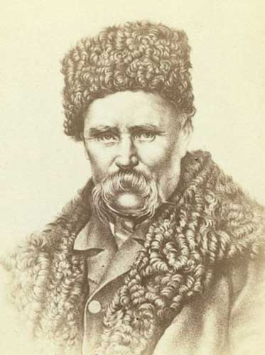
Довгоочікуване визволення
Другого травня 1857 року Шевченко одержав листа із Петербурга від Михайла Лазаревського. Лазаревський вітав Шевченка з волею.Поет, не дочитавши листа, заплакав і довго не міг стримати сліз. Потім він прочитав, що зобов’язаний своїм визволенням Федору Толстому, але понад усе – його дружині, Настасі Іванівні Толстой. Шевченко написав листа Толстой, схоже на крик вдячності, на молитву, - листа, сповненого величезним хвилюванням, майже екстазом.«Сестро моя…- написав він і довго не міг продовжувати: сльози капали на папір, не давали Шевченкові дихати.
Сестро моя, Богу милая, никогда мною не виденная! Чем воздам, чем заплачу тебе за радость, за счастье, которым ты обаяла, восхитила мою бедную тоскующую душу? Слезы! Слезы беспредельной благодарности приношу в твое возвышенное благородное сердце».
Другого листа він написав Федорові Толстову вперше підписав його не словом «рядовий».
Шевченко радів, а наказ про визволення повільно переповзав із однієї канцелярії в іншу, писарі рилися у запилених списках, пакети дожидалися оказії, і шляхом у три тисячі верст наказ ішов майже три місяці. Без наказу Усков не мав права звільняти Шевченка. Він утішав поета, а у відповідь на гнівні скарги зітхав і проказував одне лише слово: «Форма!»

Slide 14
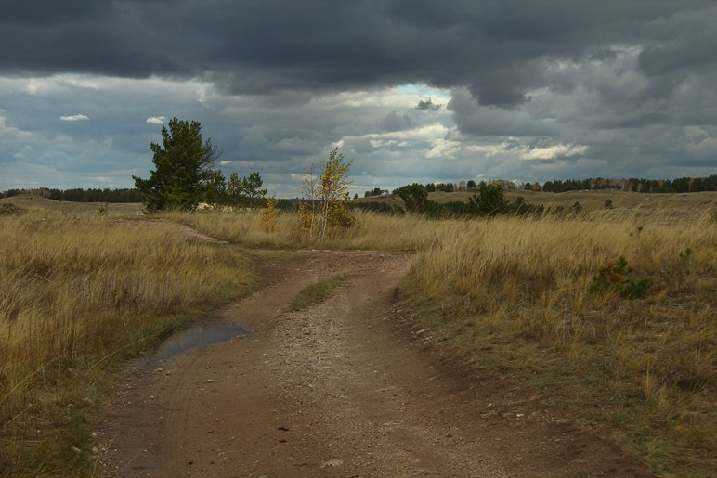
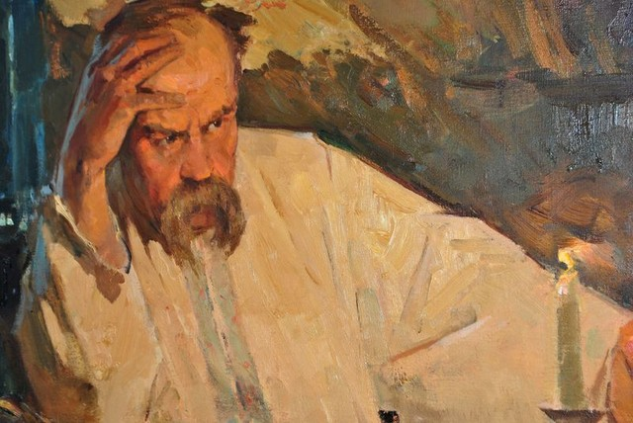
Петербурзькі друзі зустріли Шевченка захоплююче.
Шевченко зупинився у
Лазаревського. Наступного дня Федір Толстой
привіз його до себе. Коли схвильований Шевченко
зайшов до кімнати, графиня Настася Іванівна
кинулася до нього. Шевченко простягнув до неї руки,
вигукнув: «Серденько моє!» - обняв її і заплакав.
Шевченко хотів багато розповісти
цій жінці, якоря врятувала його від неволі. Він думав
про цю зустріч, чекав на неї з нетерпінням.Петербург
дуже радісно зустрів поета. Він познайомився зі Львом Толстим, Меєм,
Даргомижським, Полонським. Щербиною,
Достоєвським, Курочкіним. На вечорі, де Шевченко
виступав разом із Достоєвським, Майковим і
Писемським, публіка влаштувала йому захоплену
овацію. Шевченкові від хвилювання зробилося погано. З ранку до вечора кімната Шевченка була повна друзями. Вони тягнули його в театр, в цирк, в Ермітаж, на художні виставки, на звані обіди, на дружні учти..
Воля здавалася необмеженою. Але до бажаної мети Шевченко прийшов фізично втомленим.. Лише у Петербурзі він зрозумів, що зробили з ним заслання і казарма. Лікарі визнали його організм «передчасно і навіки скаліченим і знесиленим»

Slide 15
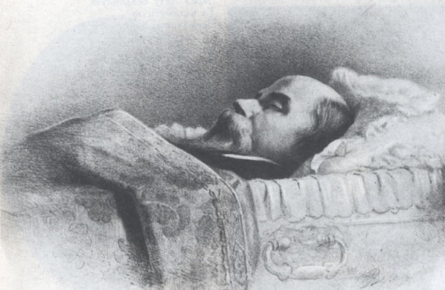
Ніч пройшла без сну. Мокрий сніг ішов над Петербургом. У цьому снігу, серед холоду невських льодів, серед камінних заснулих примар, у душній кімнаті, просякнутій запахом кислот і ліків, у кімнаті, начеб відрізаній від світу нічним мороком, сидів і задихався самотній, спухлий від водянки, плачучий старий із загубленим життям. Старий, котрому заледве минуло сорок шість років.
Двадцять шостого лютого уранці Шевченко покликав старого солдата, наказав прибрати кімнату і пішов у свою майстерню. У дверях він зупинився. Скрикнув і важко упав на поріг.
А через кілька годин він уже лежав у кімнаті на столі, покритий простирадлом, спокійний і величавий. Тонкі свічки тріщали у голові і осявали змучене лице засланого солдата і великого народного співця.
Чорне сонце піднялося того дня над милою його Україною…

Slide 16
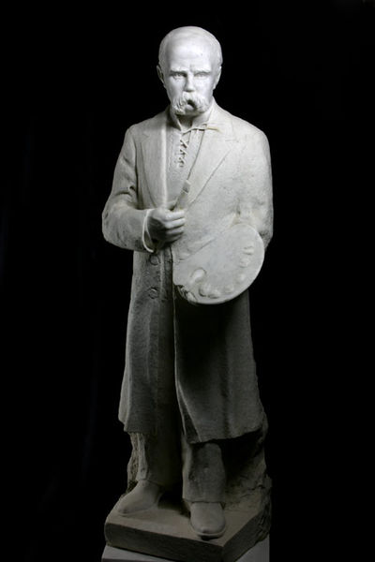
НА СМЕРТЬ ШЕВЧЕНКО
Не предавайтесь особой унылости:
Случай предвиденный, чуть не желательный.
Так погибает по божией милости
Русской земли человек замечательный
С давнего времени: молодость трудная,
Полная страсти, надежд, увлечения,
Смелые речи, борьба безрассудная,
Вслед за тем долгие дни заточения.
Всё он изведал: тюрьму петербургскую,
Справки, допросы, жандармов любезности,
Всё - и раздольную степь Оренбургскую,
И ее крепость. В нужде, в неизвестности
Там, оскорбляемый каждым невеждою,
Жил он солдатом с солдатами жалкими,
Мог умереть он, конечно, под палками,
Может, и жил-то он этой надеждою.
Но, сократить не желая страдания,
Поберегло его в годы изгнания
Русских людей провиденье игривое.
Кончилось время его несчастливое,
Всё, чего с юности ранней не видывал,
Милое сердцу, ему улыбалося.
Тут ему бог позавидовал:
Жизнь оборвалася.

Slide 17
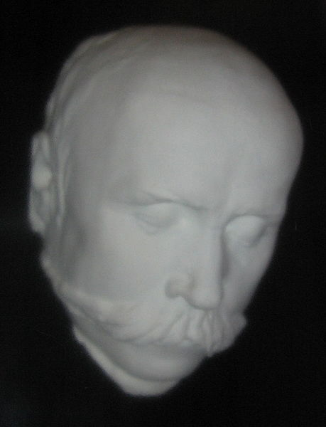
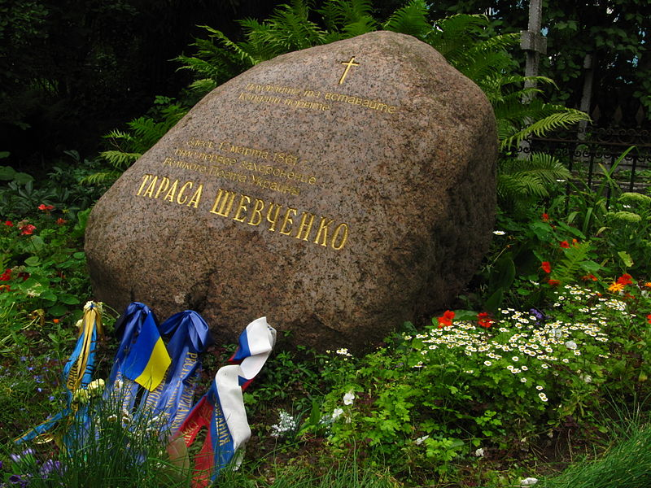
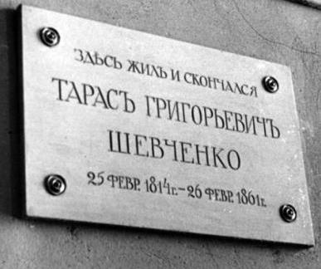
На кошти друзів 13 березня його поховано спочатку на Смоленському православному кладовищі в Петербурзі.
Після того як п'ятдесят вісім днів прах Т. Г. Шевченка перебував у Петербурзі, його домовину, згідно із заповітом, за клопотанням Михайла Лазаревського, після отримання ним дозвілу у квітні того ж року, перевезено в Україну і перепоховано на Чернечій горі біля Канева.
8 травня 1861 року домовина була викопана, перенесена через увесь Петербург до Московського (Миколаївського) вокзалу і залізницею потрапила до Москви.
Далі шлях проходив через Серпухов, Тулу, Орел, Кроми, Дмитровськ, Сєвськ, Глухів, Кролевець, Батурин, Ніжин, Носівку, Бобровицю, Бровари до Києва. Ланцюговим мостом, випрягши коней з воза, його провезли студенти Університету Святого Володимира і далі набережною до церкви Різдва Христового на Подолі.
У Києві з Тарасом прощалися студенти, поети, багато киян. Була навіть думка, яку підтримували й родичі поета, поховати Т. Шевченка в Києві. Та Честахівський відстоював думку про поховання Кобзаря в Каневі, бо ще за життя він мріяв про: «тихе пристанище і спокій коло Канева».
20 травня1861 року на пароплаві «Кременчук» з Києва прах Шевченка потрапив до Канева. Дві доби домовина знаходилась в Успенському соборі, а 10 (22 травня) було відслужено в церкві панахиду, і прах віднесли на Чернечу гору.

Slide 18

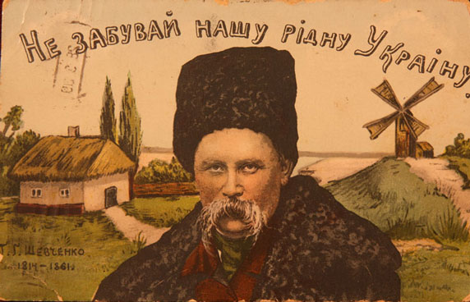
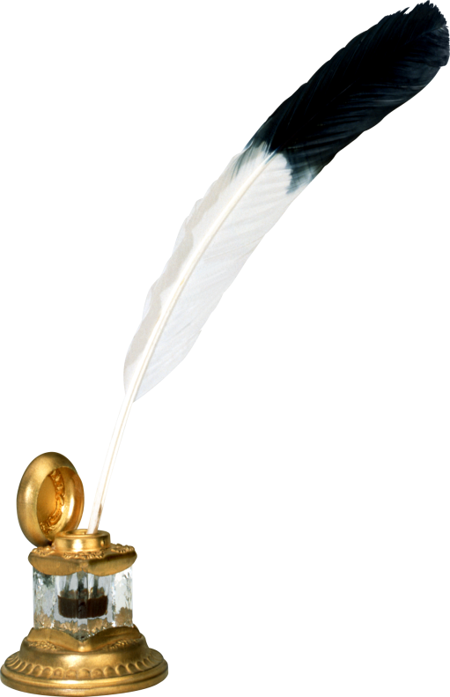


Шевченко є явищем української духовності, могутнім джерелом
національної самосвідомості, учасником історичного життя
народу, порадником, Батьком,навіть пророком майбутнього
та апостолом правди, символом України.
Україна була для нього всім, і він є нині всім для українців.

